Slide 1




HOLD 情緒
第112202組
指導老師：唐日新 老師
組長：11136002周廷蓁
組員：11136003賴姿吟
11136026陳姿妤
11136027許佳宜
1

Slide 2



目錄
01 背景與動機
05 SWOT分析
02 情緒壓力來源
06 系統架構
03 系統目標
07 預期成果
04 STP
08 參考文獻
2

Slide 3



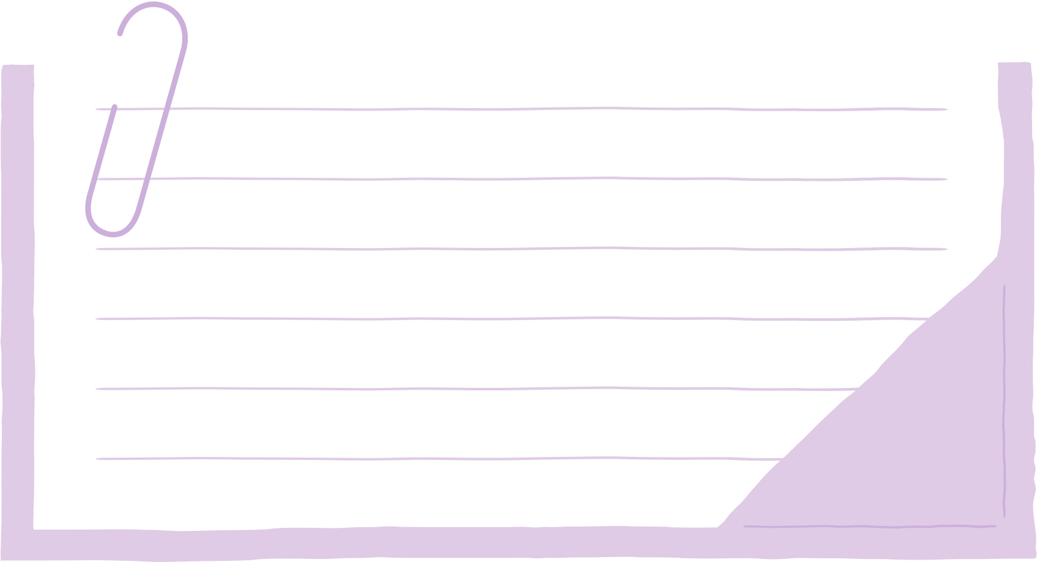


01 背景與動機
3

Slide 4
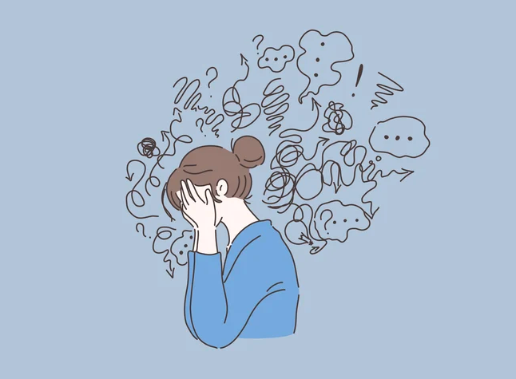





背景與動機
4

Slide 5
02 情緒壓力來源
5

Slide 6




高達 87% 的大學生認為學業是他們主要的壓力來源
6
資料來源：美國心理協會（2020）

Slide 7
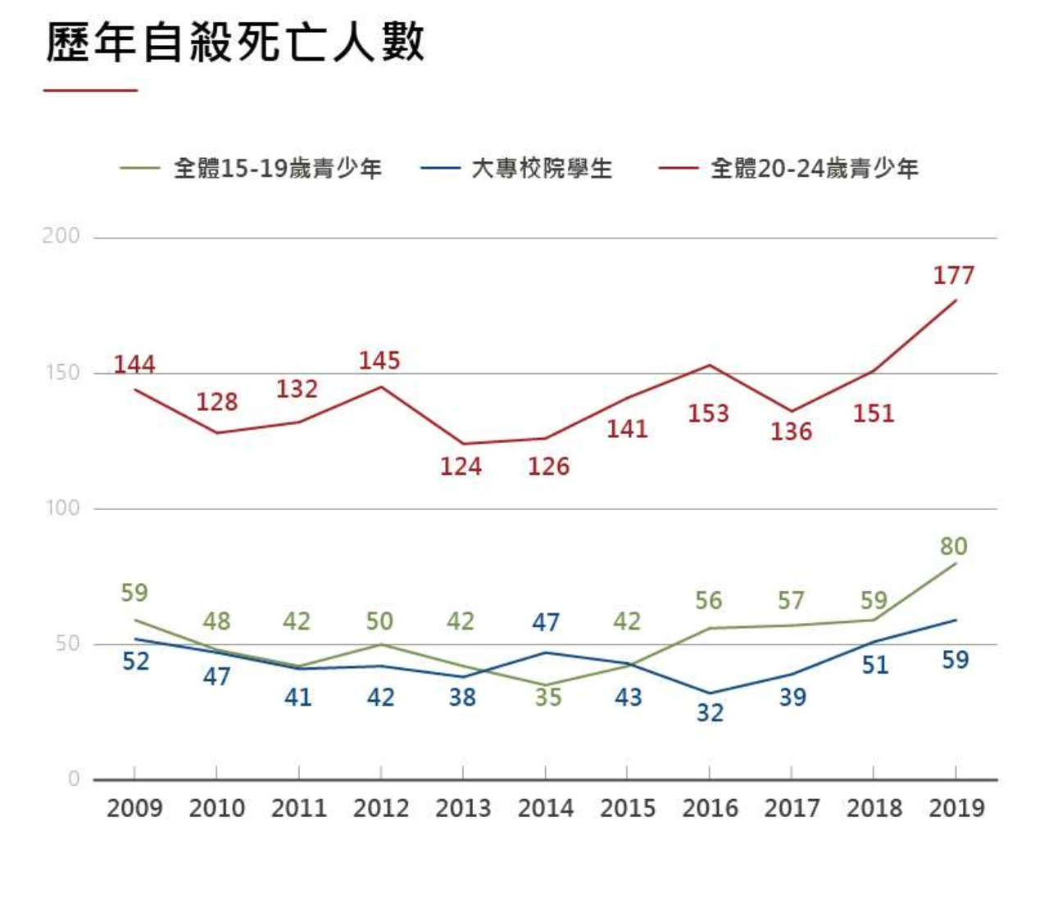
7
資料來源：心理健康司 歷年全國自殺死亡資料統計暨自殺通報統計

Slide 8

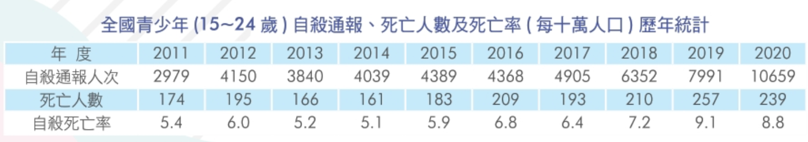

8
資料來源：衛福部

Slide 9
03 系統目標
9

Slide 10

測驗題目
1.睡眠困難，譬如難以入睡、易醒或早醒
2.感覺緊張不安
3.覺得容易苦惱或動怒
4.感覺憂鬱、心情低落
5.覺得比不上別人
6.我覺得很煩
7.我不能專心
8.我會莫名地想哭
9.我對任何事都提不起勁
10.我覺得記憶力變差了
11.有自殺的想法
10
資料來源：簡式心情溫度計、董事基金會

Slide 11
【得分說明】1至10題之總分：
☆得分0-10分：為一般正常範圍
☆得分11-18分：輕度情緒困擾
☆得分19-28分：中度情緒困擾
☆得分29分以上或第11題得1分以上：重度情緒困擾
11
資料來源：簡式心情溫度計

Slide 12

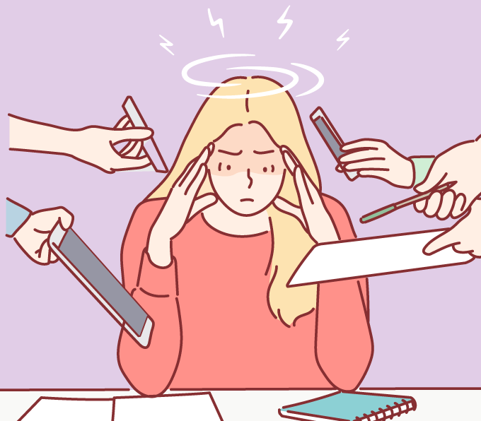
心情日記
系統目標
Happy
Relax
Emotion
12

Slide 13











舒壓小遊戲
balloon
puzzle
guess
13

Slide 14
04 STP
14

Slide 15



市場區隔(Segmentation)
目標市場(Targeting)
定位(Positioning)
國中生(13-15歲)
高中生(16-18歲)
大學生(19-22歲)
定期檢測和記錄心情讓使用者可以充分達到情緒調節和舒壓的習慣。
大學生為主
讓有情緒調節障礙的學生能夠有舒壓、緩解情緒的管道。
15

Slide 16
05 SWOT分析
16

Slide 17




SWOT分析
快速掌握使用者的壓力狀態
利用小遊戲吸引使用者
僅能提供使用者自我察覺及自我判斷
僅能在安卓系統下使用
為非營利的APP
(S)strength
(W)weakness
S
O
W
T
(O)opportunity
(T)threat
需緩解情緒的一般使用者也可以使用
現代人的壓力比以往相對來的高
市面上已有許多相關的舒壓APP
普遍沒有使用APP舒壓的習慣
17

Slide 18




SWOT-TOWS分析
(S)strength
(W)weakness
(O)opportunity
不限定有情緒疾病的患者才能使用，一般人想透過測驗固定檢測自身壓力情況也可以
透過測驗快速掌握使用者的壓力狀態，若壓力過大可即時使用APP紓壓
為非營利的APP，在商業模式執行上並不容易，但也比營利APP更容易吸引新的使用者
T
W
O
S
(T)threat
紓壓的方式內建在程序裡，而不是只單純提供電子書或影音相關資料
雖然替代品多，但市場還未飽和
可以和心理諮商師合作，為檢測出壓力過大的人提供更專業的建議和諮詢
未來可優化新增其他功能，增加吸引使用者每日開啟的誘因
18

Slide 19
06 系統架構
19

Slide 20











系統架構
使用者帳號
登入/註冊
基本資料
使用者管理
使用說明
修改帳號密碼
測驗
查詢日誌記錄
測驗結果
新增日誌
心情日誌管理
填寫日誌
戳氣球
修改日誌
小遊戲
拼圖
後台管理端
學生端
幾A幾B
查詢測驗記錄
深呼吸
APP查詢管理
重量訓練
遊戲遊玩記錄
運動
瑜珈
控制情緒
有氧運動
20
相關資訊
減壓飲食

Slide 21




開發工具
程式語言
美工編輯
資料庫
21

Slide 22
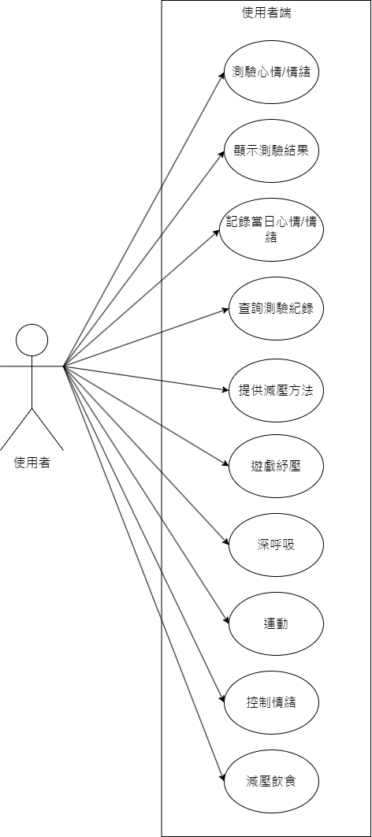
學生端
22
Hold情緒 學生端 使用個案圖

Slide 23
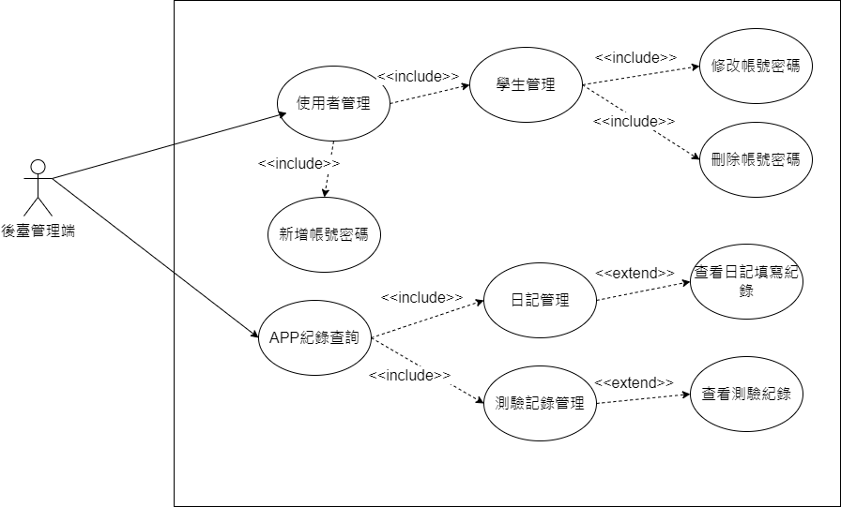
後臺端
23
Hold情緒 後臺端 使用個案圖

Slide 24
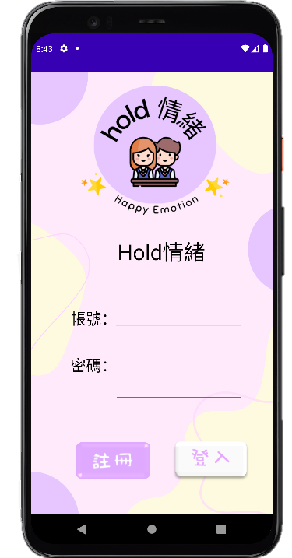
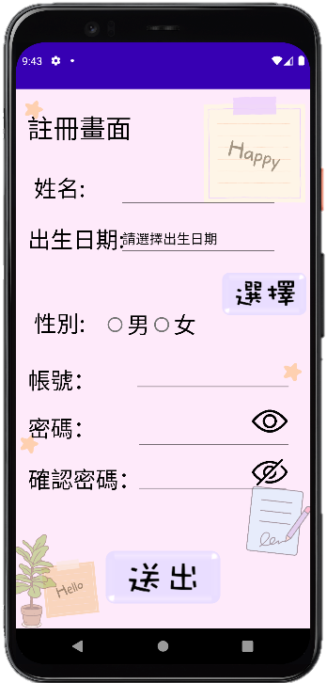
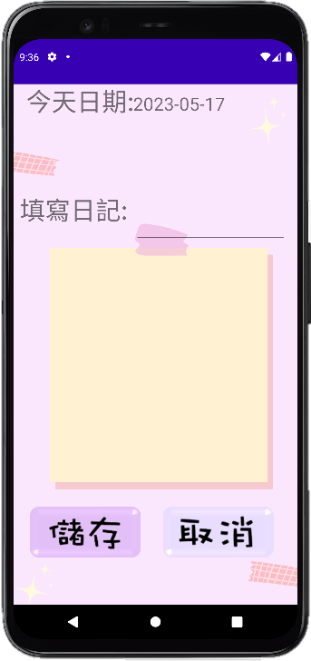
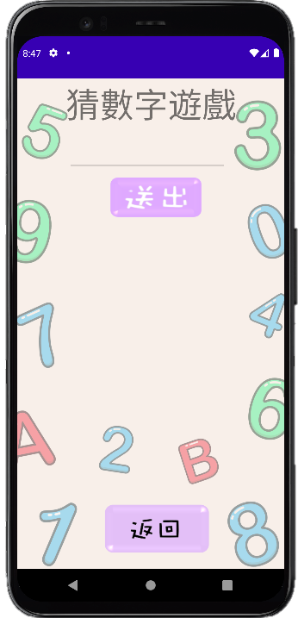
系統畫面
24

Slide 25
07 預期成果
25

Slide 26
















預期成果
1.
緩解情緒
2.
紓壓遊戲
3.
填寫日誌功能
4.
測驗紀錄
5.
更多紓解壓力的方法
26

Slide 27
08 參考文獻
27

Slide 28
美國心理學會：https://tw.news.yahoo.com/news%2F%E5%A4%A7%E5%AD%B8%E7%94%9F%E5%AD%B8%E6%A5%AD%E5%A3%93%E5%8A%9B%E6%83%A1%E5%8C%96%E5%BF%83%E7%90%86%E5%81%A5%E5%BA%B7-%E5%B0%88%E5%AE%B6-%E5%A5%B3%E5%AD%B8%E7%94%9F%E5%8F%8A%E5%A4%A7%E4%BA%8C%E5%AD%B8%E7%94%9F%E5%BD%B1%E9%9F%BF%E6%9B%B4%E5%9A%B4%E9%87%8D-100000760.html
衛生福利部：https://dep.mohw.gov.tw/DOMHAOH/cp-4904-8883-107.html
寰宇國際文化教育基金會：https://icef.org.tw/2021/10/27/%E5%B9%B4%E8%BC%95%E4%B8%96%E4%BB%A3%E7%9A%84%E6%86%82%E9%AC%B1%E9%A2%A8%E6%BD%AE-%E9%9D%92%E5%B0%91%E5%B9%B4%E8%87%AA%E6%AE%BA%E9%98%B2%E6%B2%BB/
社團法人台灣自殺防治協會：https://www.tsos.org.tw/web/page/bsrs
董事基金會：https://www.jtf.org.tw/psyche/melancholia/overblue.asp
28

Slide 29
Thank you for listening.
29

Slide 30
Q & A
30

